Slide 1
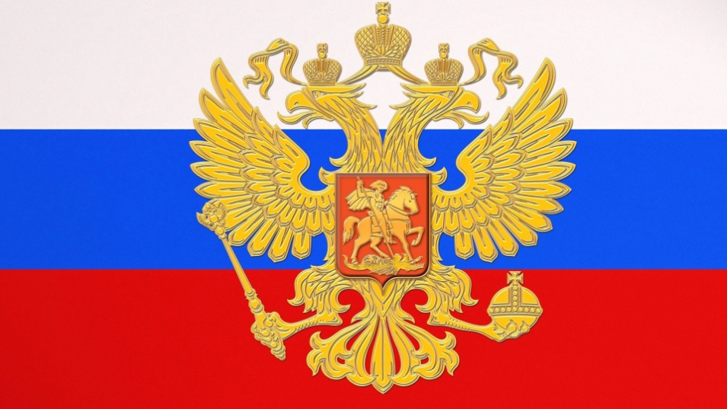
«Россия – священная наша держава.
Россия – любимая наша страна.
Могучая воля – великая слава
Твоё достоянье на все времена.»

Slide 2

Держава – большое, сильное государство

Slide 3
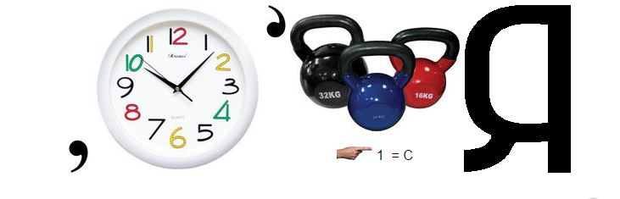
Разгадайте ребус:

Slide 4

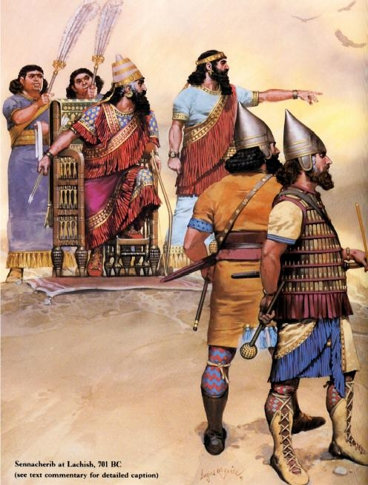
Ассирийская держава
Тема урока:

Slide 5

Задачи урока:
Узнать, где находится Ассирия
Выяснить, как и почему возникла ассирийская держава
Выяснить, в чем состояло могущество ассирийской армии и какие военные новшества применяли ассирийцы

Slide 6
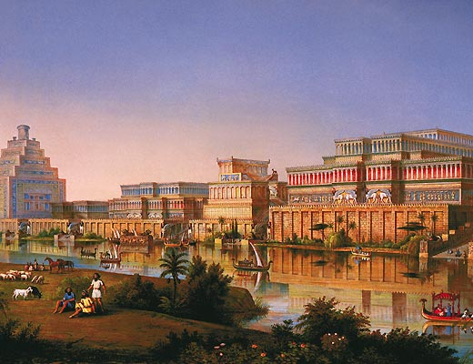
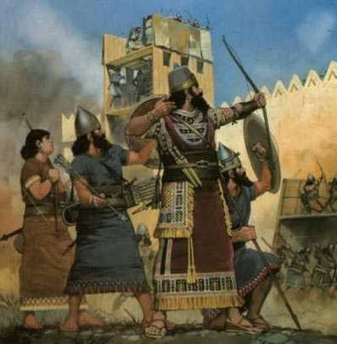
Действительно ли Ассирия – сильная и могущественная держава?

Slide 7
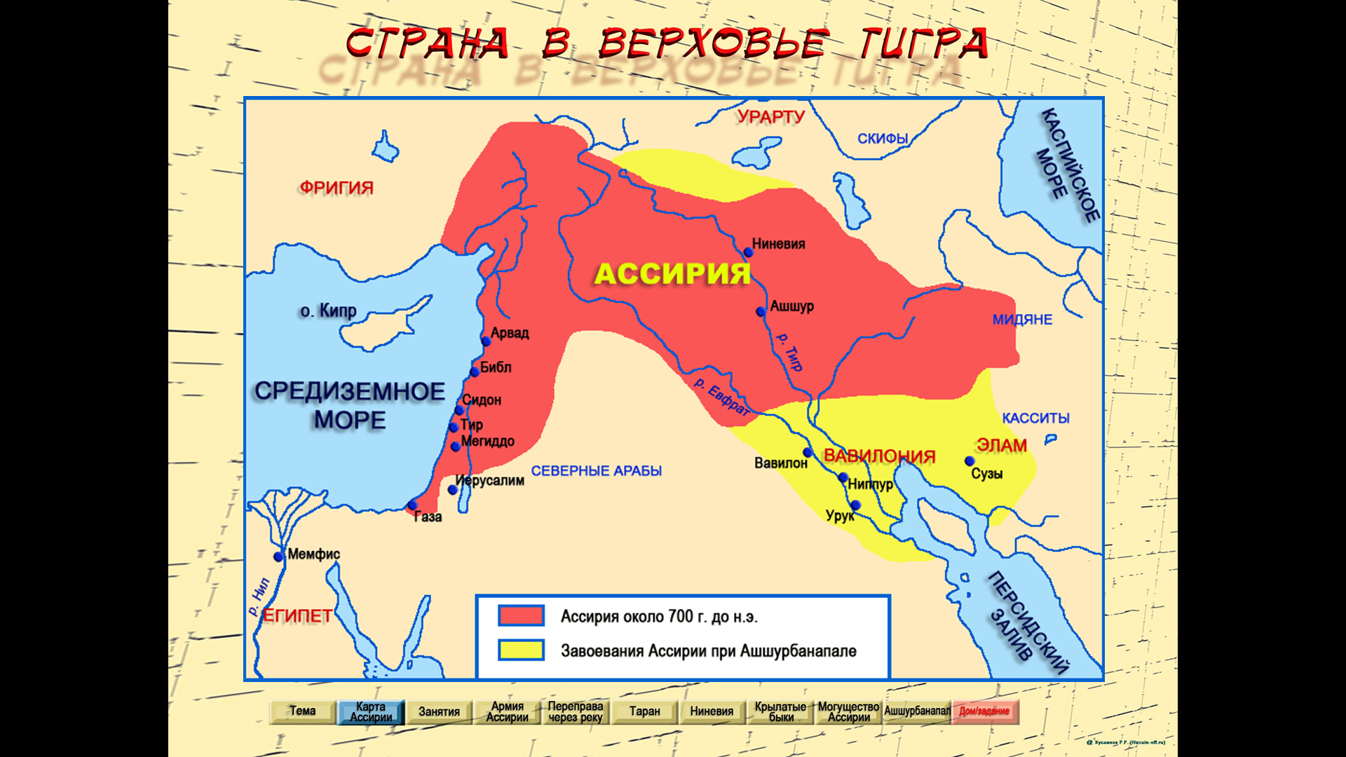
Ассирия – древнее государство в Северном Двуречье в верховьях реки Тигр.

Slide 8
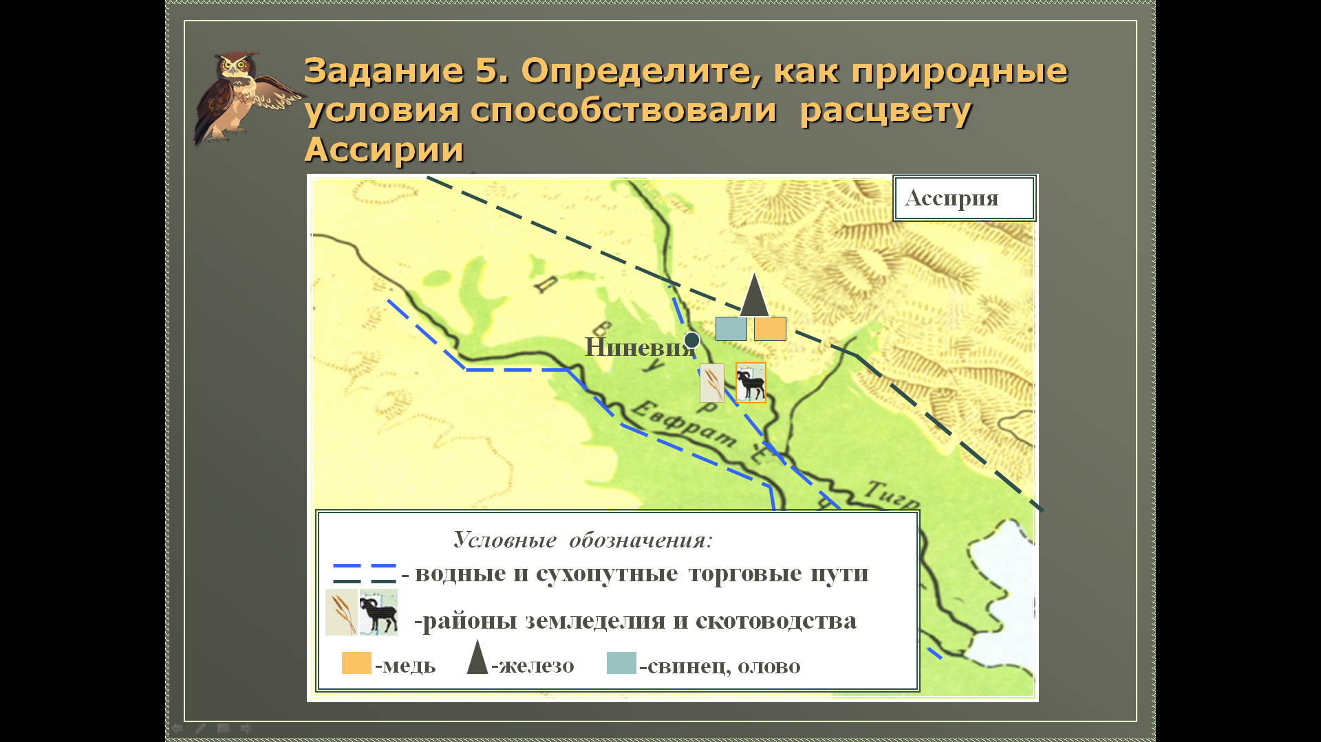
Занятия жителей

Slide 9
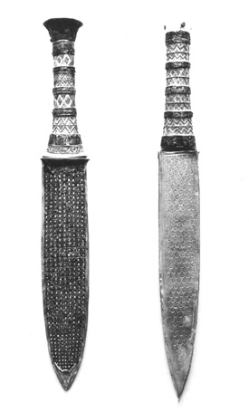
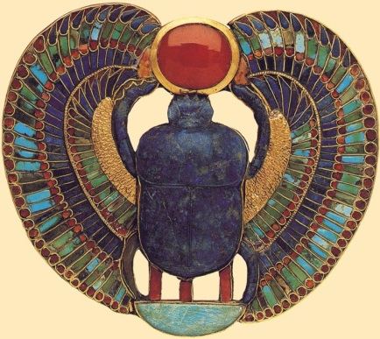
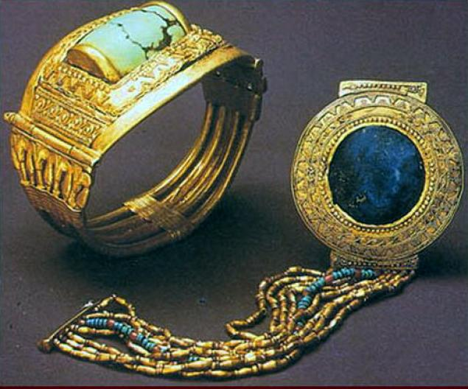
В одной из гробниц египетского фараона Тутанхамона, жившего примерно 3 тыс. лет назад, найдены вещи, которыми царь пользовался при жизни. Очень много предметов из золота и всего три вещи из железа: кинжал, браслет, священный жук
ПОЧЕМУ БЫЛО МАЛО ЖЕЛЕЗНЫХ ИЗДЕЛИЙ В ЕГИПТЕ?

Slide 10
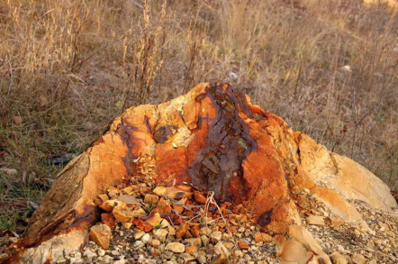
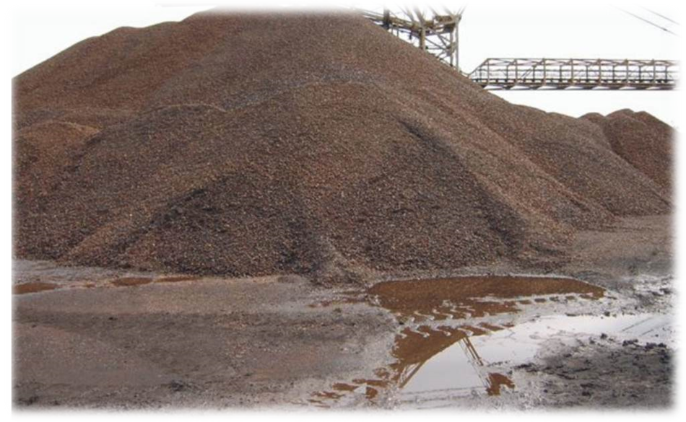
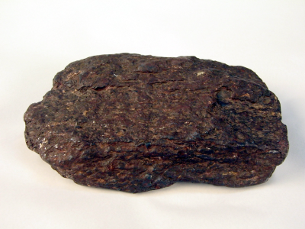
Как открытие железа повлияло на жизнь людей?

Slide 11
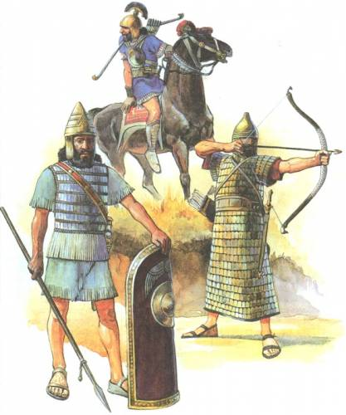
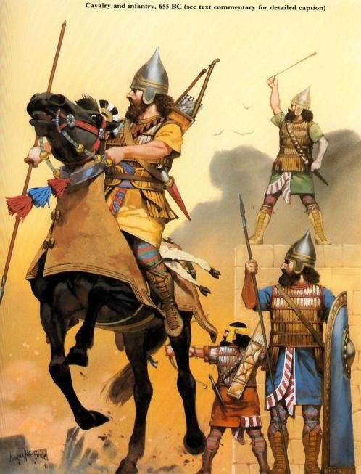
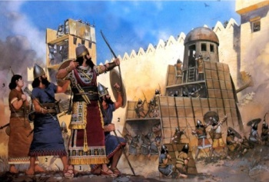
Ассирийское войско

Slide 12
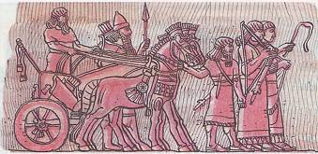
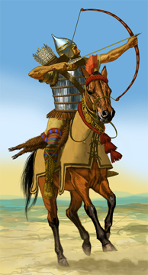
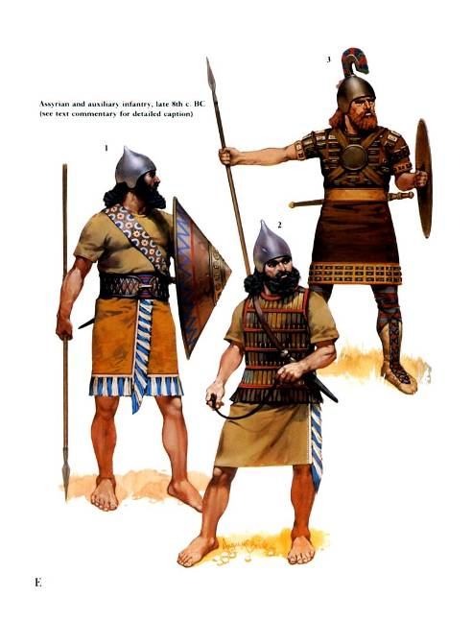
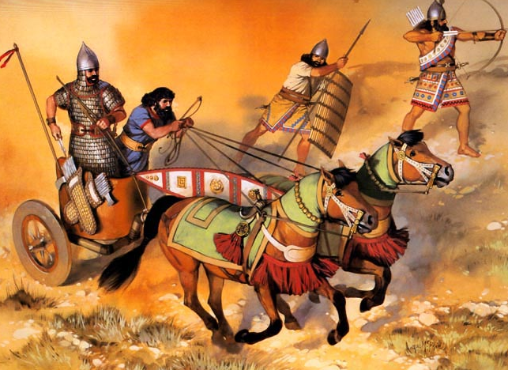
- железное оружие,
боевые колесницы,
воины со щитами,
конница,
длинные копья,
луки,
медные и бронзовые панцири,
строительные войска,
осадные башни,
стенобитные тараны

Slide 13
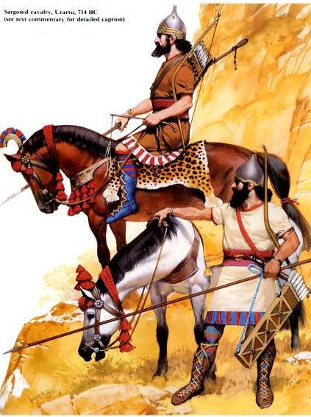
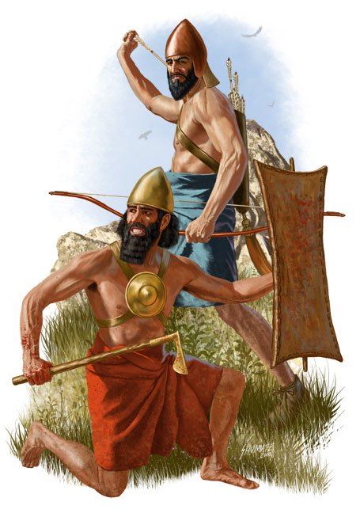
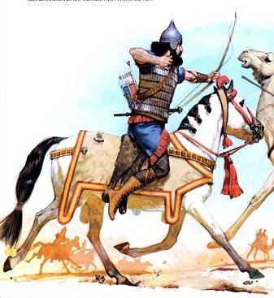
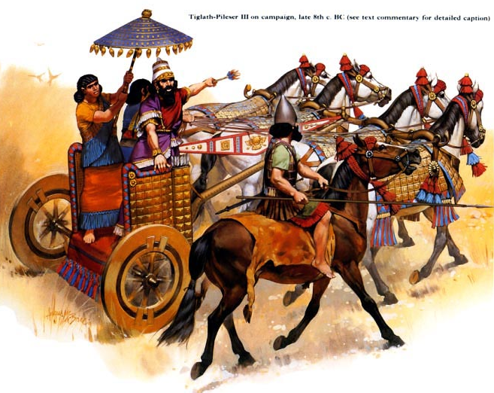
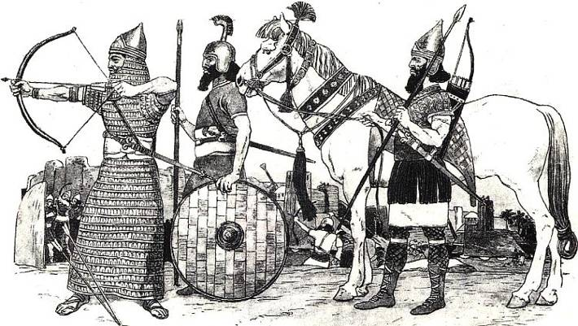

Slide 14
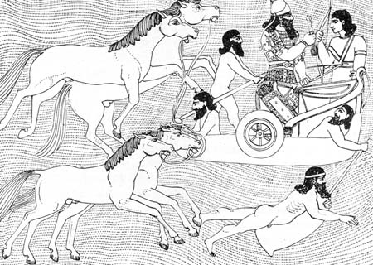
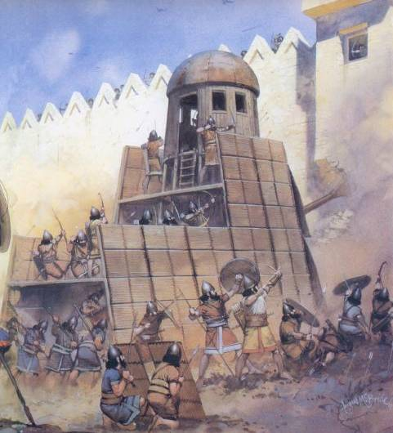
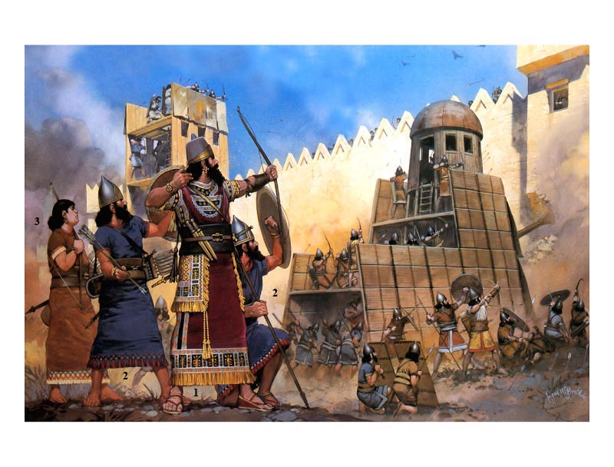

Slide 15
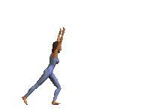





Физкультминутка
Вновь у нас физкультминутка,
Наклонились, ну – ка, ну – ка!
Распрямились, потянулись,
А теперь назад прогнулись.
Голова устала тоже,
Так давайте ей поможем!
Вправо – влево, раз и два.
Думай, думай, голова.
Хоть зарядка коротка,
Отдохнули мы слегка.

Slide 16
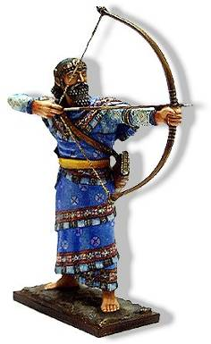
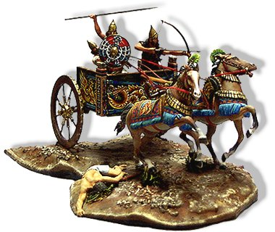
Ассирийская армия

Slide 17
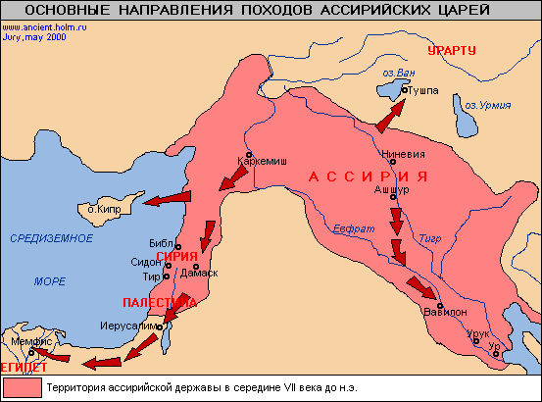

Slide 18
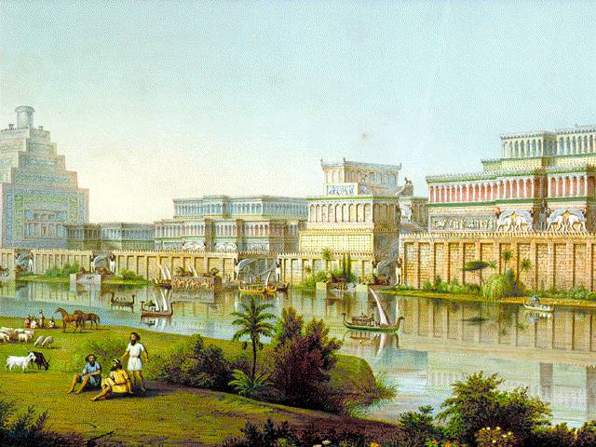
612 г. до н.э – Ниневия осаждена
вражескими войсками и захвачена

Slide 19
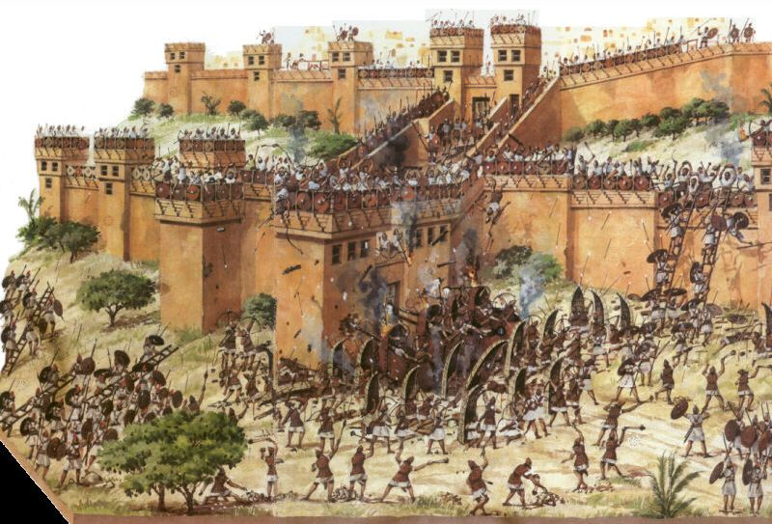
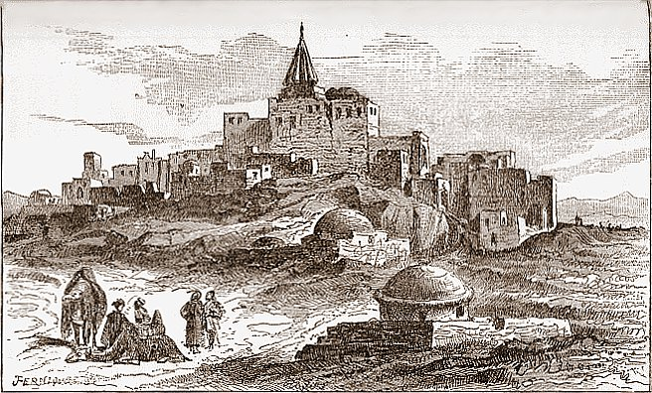
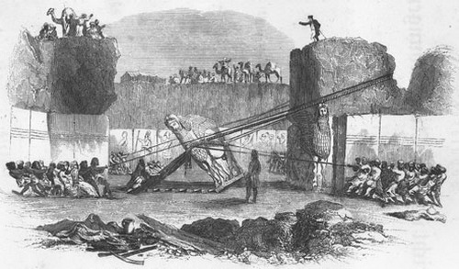

Slide 20
Ассирия – сильная держава?

Slide 21

Реши кроссворд
5
6
1
К
О
Н
Н
И
Ц
А
И
С
И
Д
О
Н
3
2
Н
С
Ж
Е
Л
Е
З
О
И
В
Т
А
Р
А
Н
4
И
И
Я
Я
1. Род войск, который впервые стал использоваться в Ассирии.
2. Металл впервые примененный в Ассирии
3. Финикийский город, разрушенный ассирийцами
4. Орудие, помогавшее ассирийцам штурмовать крепости
5. Столица Ассирии
6. Военная держава древности

Slide 22
Ассирия находилась в (1...) течении реки (2...).
Почва Ассирии каменистая, богата залежами (3.. .).
В (4...) веке до н. э. армия Ассирии стала самой сильной в мире.
(2...) (1...) (3.. .) (4...)
(Тигр, верхнем, железа, восьмом).
Заполните пропуски в предложениях,
используя предложенные ниже слова.

Slide 23
Ассирийская армия использовала оружие, изготовленное из (1...). Ассирийцы впервые применили для штурма крепостей (2...), для переправы через реку использовали (3...). Столица Ассирии (4...) была самым богатым городом.
(2...) (1...) (4...) (3...)
(таран, железа, Ниневия, кожаные мешки).

Slide 24
На уроке я …..
Мне стало понятно ….
Было трудно, но….
Урок заставил задуматься …
Еще хочу сказать …

Slide 25

Домашнее задание:
параграф 13, р.т. № 1-5.

Slide 26
Спасибо за внимание!

